Slide 1
PROJET LIF7
Réalisation du jeu Snake par :
Roberto Medina Bonilla
&
Yoann Jouvent

Slide 2
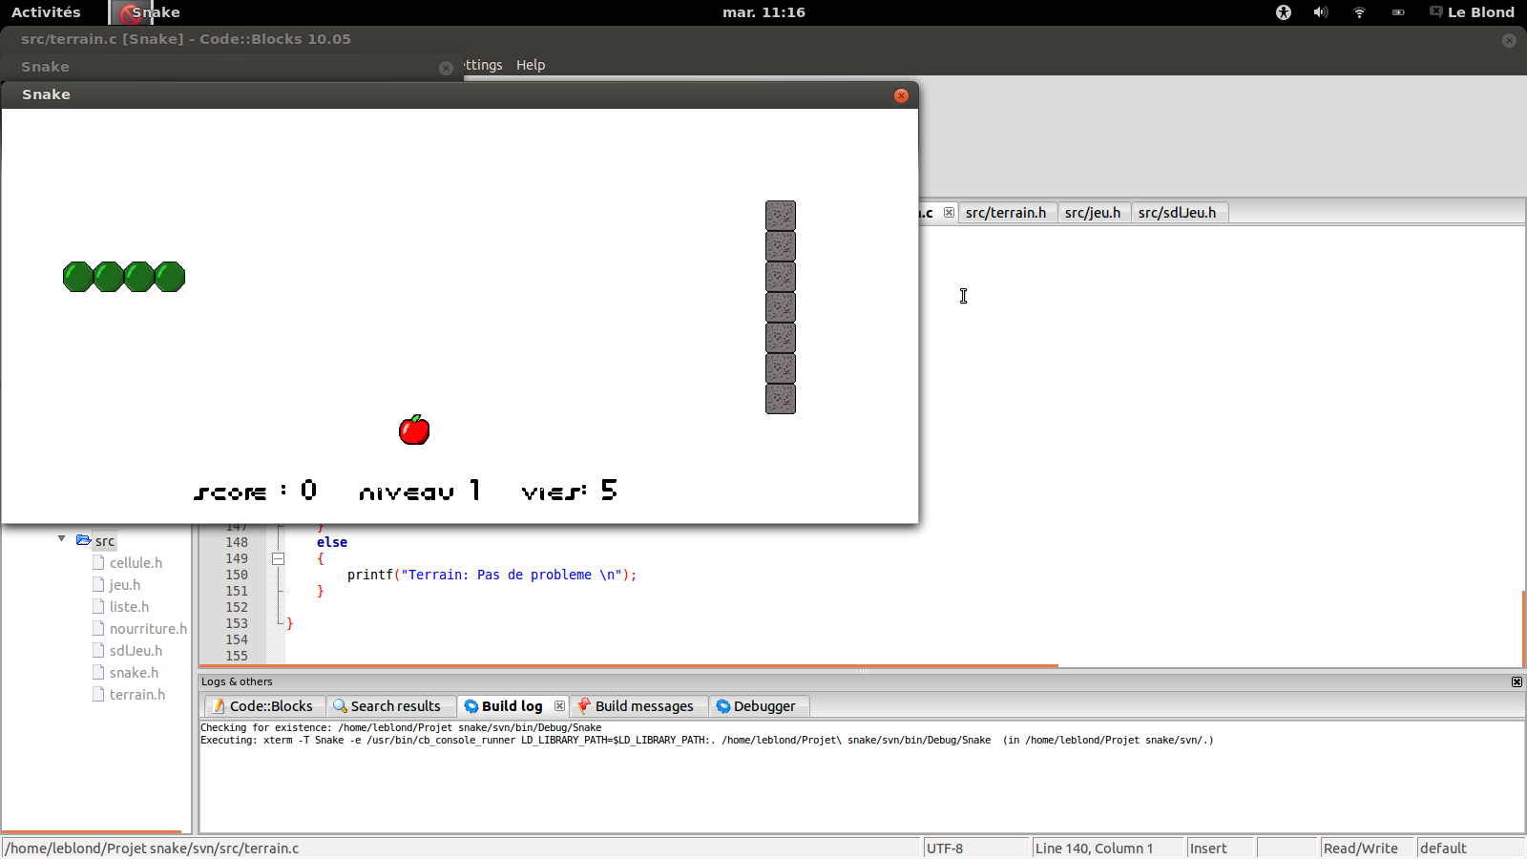
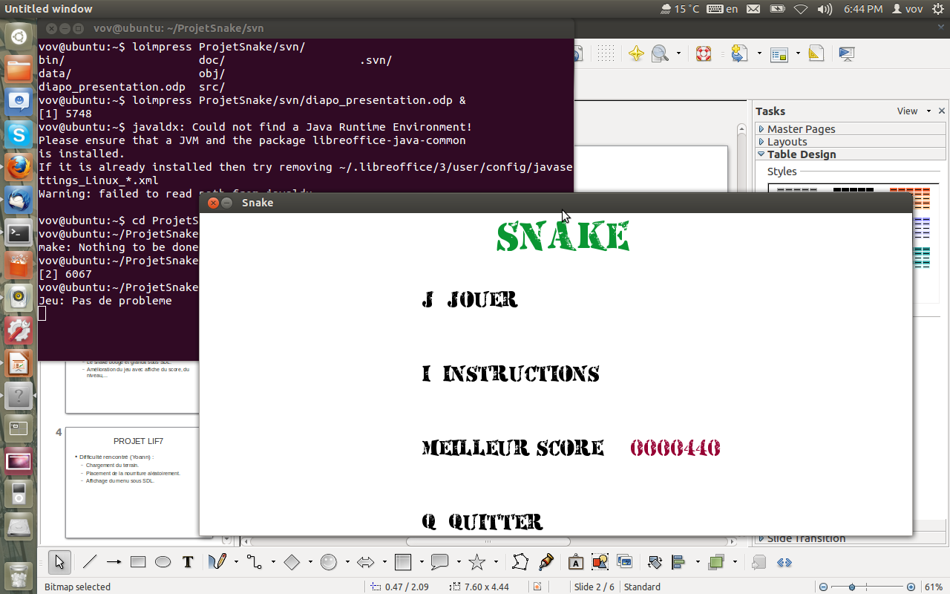
Application

Slide 3
Fonctionnalités
Fonctionnalités implémentées (Yoann) :
  Chargement du terrain à partir d'un fichier texte.
  Différents niveaux peuvent être chargés.
  Bon placement de la nourriture aléatoirement sur le terrain (pas sur les murs).
  Affichage du menu et des instructions sous SDL.

Slide 4
Fonctionnalités
Fonctionnalités implémentées (Roberto):
  Snake grandit, bouge automatiquement, la queue suit la tête, score.
  Affichage du jeu sous SDL, boucles d'événements, dessin de quelques surfaces.
  On obtient un max score depuis un fichier qui peut être changé si l'utilisateur a un score plus élevé.
  Tests de régression.

Slide 5
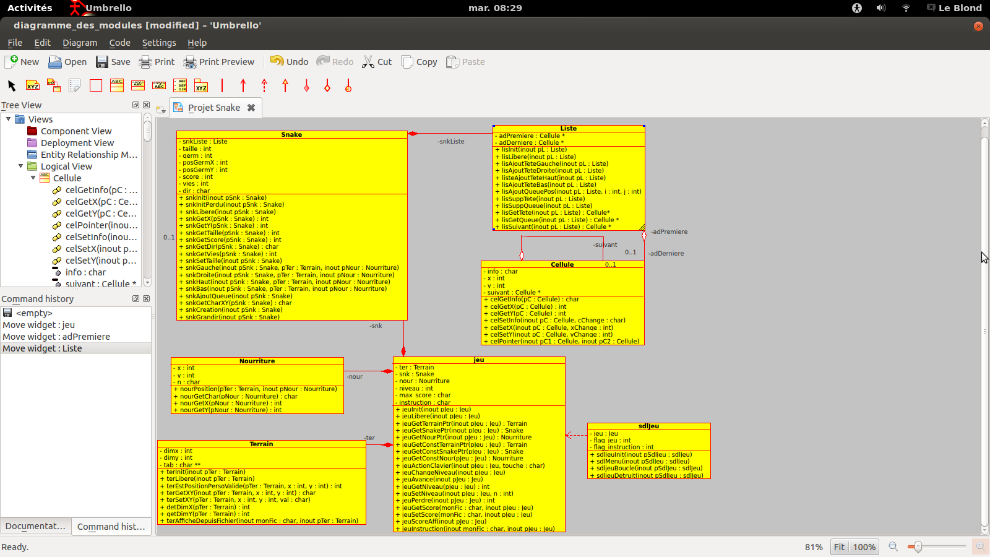
Diagramme des modules

Slide 6
Module Terrain
La structure terrain est un tableau de dimension x et y. Elle est totalement indépendante des autres structures de l'application.
Le terrain est chargé depuis un fichier (terAfficheDepuisFichier). Les dimensions du terrain sont affectées à x et y et la taille du tableau est allouée. Enfin chaque case du tableau prend le caractère correspondant.
Différentes fonctions sont présentes pour vérifier la position d'insertion d'un objet, la taille du terrain,...(terEstPersoValide,terGetDImX,...)
Enfin la mémoire alloué pour le terrain est libérée quand le jeu se termine.

Slide 7
Module Nourriture
La structure nourriture contient le caractère correspondant à la nourriture et la position de celle-ci sur le terrain (en x et y). Le module nourriture est donc dépendant du module terrain.
La nourriture est placée aléatoirement dans le terrain en vérifiant qu'elle soit placée correctement (nourPosition).

Slide 8
Module Snake
Dépendance avec le module Liste et Cellule. La structure Snake est une liste chaînée qui pointe sur la tête et la queue du snake avec d'autres champs (score, vies, direction...).
Le mouvement se traduit par ajouter une tête au bon endroit et supprimer la queue. (snkGauche, snkDroite...).
Pour grandir on stocke la position de la nourriture qui a été mangée et après chaque mouvement on teste si la queue passe par cette position, si c'est le cas on ajoute un queue dans cette position. (snkGrandit).
Le snake perd une vie quand la tête recontre une autre partie du corps, on teste si la tête va passer au dessus d'une partie du corps. (snkPosValGauche,...).
Après avoir perdu une vie le snake va être réinitialisé, on libère la liste et on la remet au bon endroit (snkInitPerdu).

Slide 9
Module Jeu
La structure Jeu possède toutes les structures nécessaires pour pouvoir jouer au Snake : snake, terrain, nourriture. Elle initialise toutes ses composantes et les libères à la fin du jeu.
Le module récupère la direction du snake et la change si possible (jeuActionClavier), elle va faire avancer automatiquement le snake aussi (jeuAvance).
Le changement de niveau s'effectue tout les cents points. Le terrain est libérée puis réinitialisée avec le nouveau terrain et tous les paramètres nécessaires (jeuChangeNiveau).
Le meilleur score est stocké dans un fichier et est récupérer pour être affiché lors du lancement du jeu.
Les instructions sont également dans un fichier pour être stockées dans un tableau et affiché à l'écran lorsque l'utilisateur le demande.

Slide 10
Module SDL
Le module SDL est dépendant du module jeu. La structure contient plusieurs paramètres permettant l'affichage du menu et du jeu (TTF_Font , SDL_Surface,...).
Le jeu est initialisé avec tout les paramètres nécessaires (écran,police,image,...).
Le menu est affiché tant qu'une action n'est pas effectuée. Les possibilités sont de jouer, de voir les instructions ou de quitter. Le meilleur score étant tout le temps affiché et actualisé si besoin est.
Ce module nous permet aussi de gérer la boucle d’événement lorsque le jeu se déroule (sdlJeuBoucle).

Slide 11
Conclusion
Dans le temps fourni on pense que toutes les fonctionnalités qu'on a décidé de faire on été implémentées en fonction du cahier de charges. On en a même ajouté des fonctionnalités à la fin : le Menu n'était pas prévu au début.
Quelques difficultés on été recontrées comme l'affichage avec la librairie TTF de SDL, le chargement du terrain à partir du fichier, les mouvement du snake et le positionnement de la nourriture ; mais ces difficultés ont été surmontées et on est très satisfaits de notre résultat final.

